Slide 1
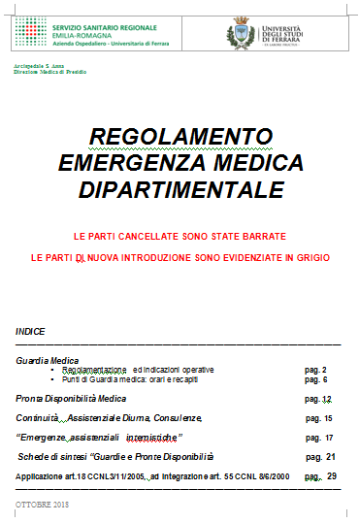

Slide 2
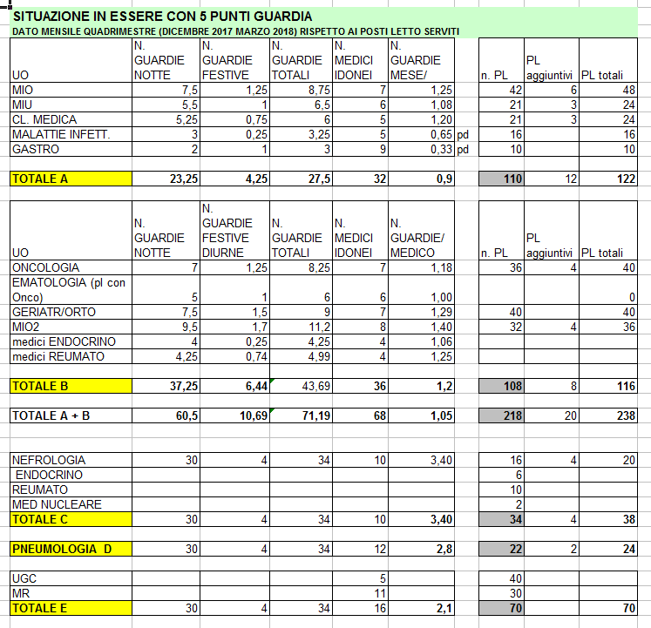

Slide 3
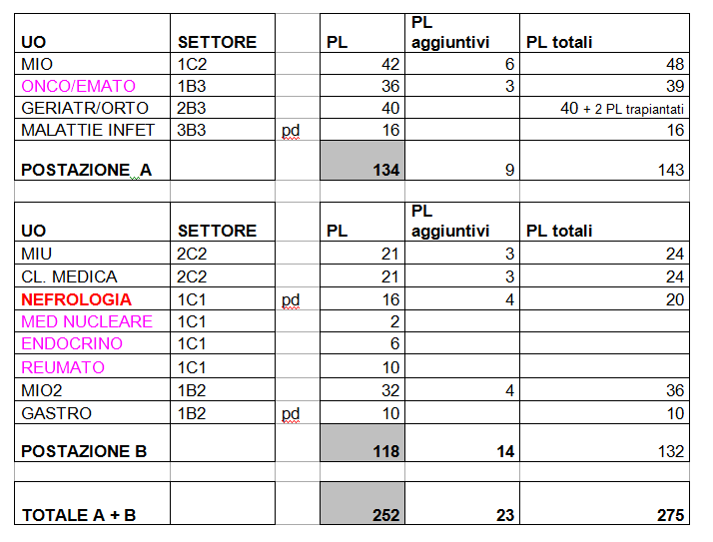
Situazione in essere con la riorganizzazione dei punti guardia-orario notturno
Dip. medico e Dip. medico-specialistico

Slide 4
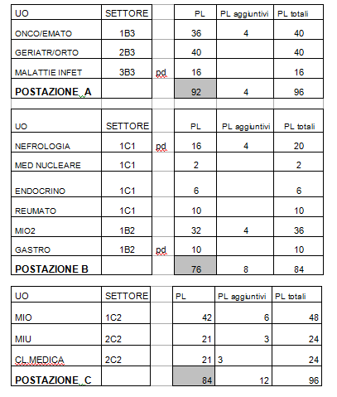
Situazione in essere con la riorganizzazione dei punti guardia-diurno festivo
Dip. medico e Dip. medico-specialistico

Slide 5
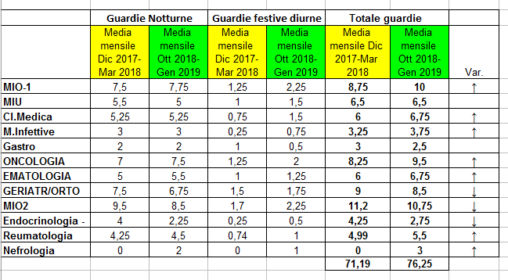
Confronto media guardie mensile per medico prima e dopo la riorganizzazione
Dip. medico e Dip. medico-specialistico

Slide 6
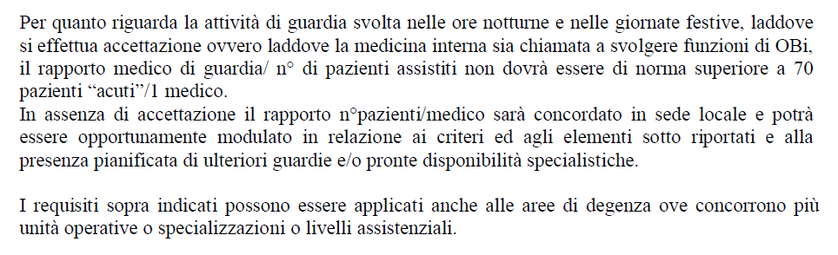
Requisiti organizzativi di accreditamento
area di degenza Medicina Interna
Ottobre 2011

